Slide 1
XHTML
Praktikum Pemrograman Web
Pertemuan ke-1 (24 Sep 2020)

Slide 2
HTML
(Hyper Text Markup Language)
XHTML
(Extensible Hyper Text Markup Language)
Merupakan markup language untuk membuat halaman web
Based on HTML (legacy technology of World Wide Web Consortium)
XHTML merupakan gabungan antara XML dan HTML. XHTML memiliki peraturan yang lebih ketat dibandingkan HTML dan XHTML juga didukung oleh semua browser utama.

Slide 3
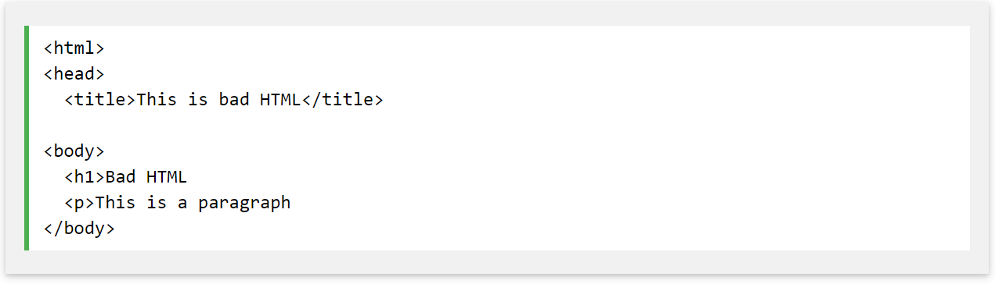
Banyak halaman di internet berisi "bad" HTML. Kode HTML ini bekerja dengan baik di kebanyakan browser (even if it does not follow the HTML rules)

Slide 4

STRUKTUR XHTML
XHTML DOCTYPE bersifat WAJIB
Atribut XML namespace dalam <html> bersifat WAJIB
<html>, <head>, <title>, & <body> bersifat WAJIB
ELEMEN XHTML
Elemen XHTML harus tersusun secara benar (properly nested).
Elemen XHTML harus selalu ditutup
Elemen XHTML harus dalam huruf kecil
ATRIBUT XHTML
Nama atribut harus dalam huruf kecil
Nilai atribut harus dengan tanda kutip
Tidak diperbolehkan menyingkat atribut
Image harus ada atribut alt

Slide 5
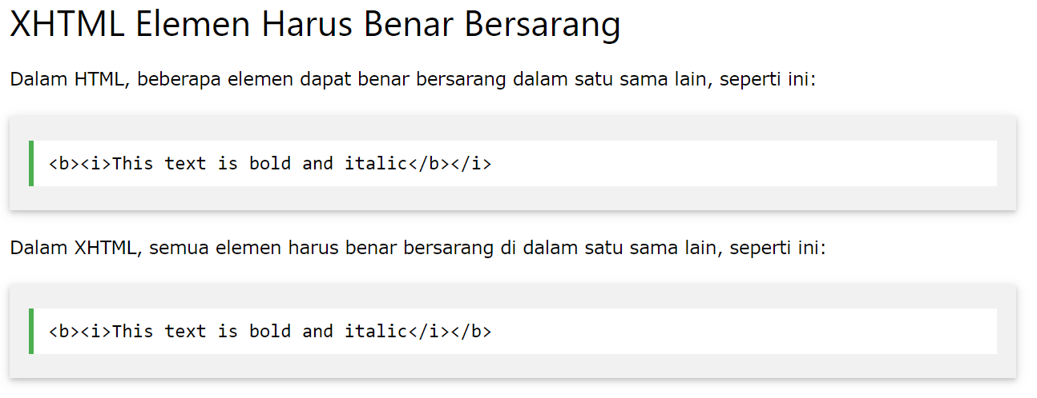

Slide 6
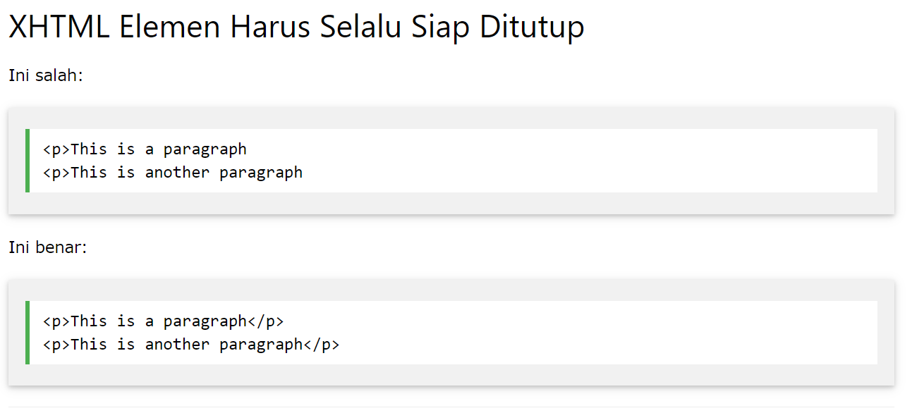

Slide 7
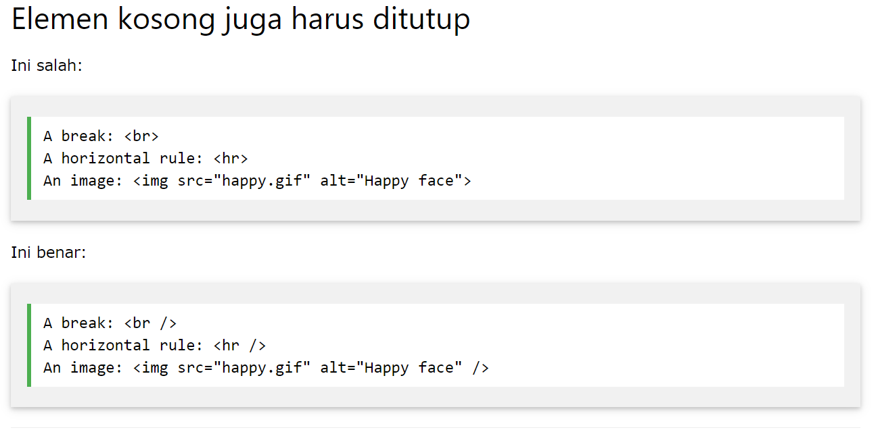

Slide 8
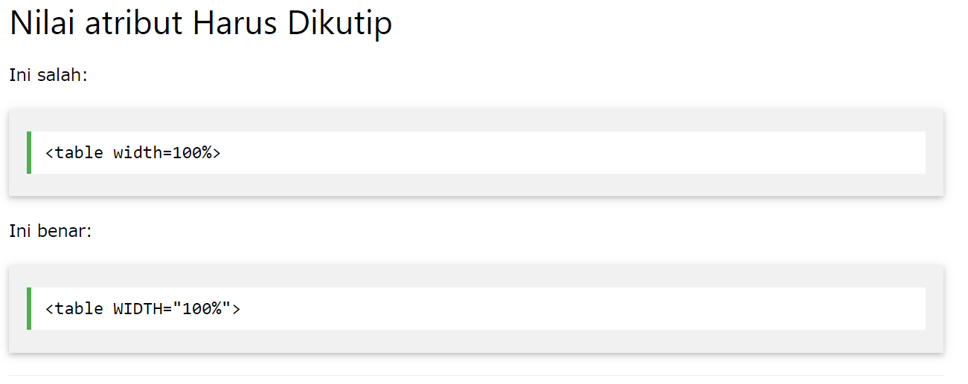
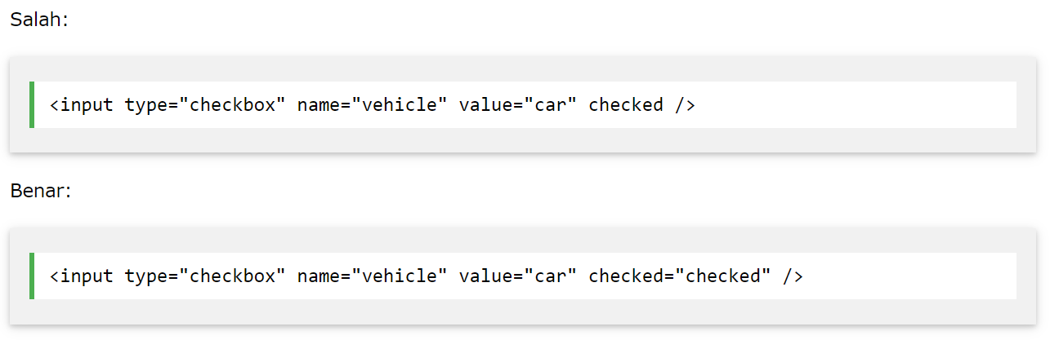

Slide 9
HTML5 adalah versi terbaru dari HTML. Versi terakhir HTML sebelum HTML5 adalah HTML 4.01. dan XHTML 1.1. Perkembangan HTML terhenti pada versi 4.01 di tahun 1999. W3C sebagai badan yang bertanggung jawab dalam standarisasi teknologi internet (termasuk HTML), kemudian beralih mengembangkan XHTML yang juga akhirnya menemui jalan buntu pada versi 2.0. Jika sebelumnya anda sudah terbiasa menggunakan HTML 4.01 ataupun XHTML 1.1, terdapat perubahan kecil pada HTML5. Pada dasarnya HTML5 adalah gabungan ‘best practice‘ dari HTML 4.01 dan XHTML. Hampir semua tag atau elemen pada HTML 4.01 maupun XHTML 1.1 dapat digunakan dalam HTML5.

Slide 10
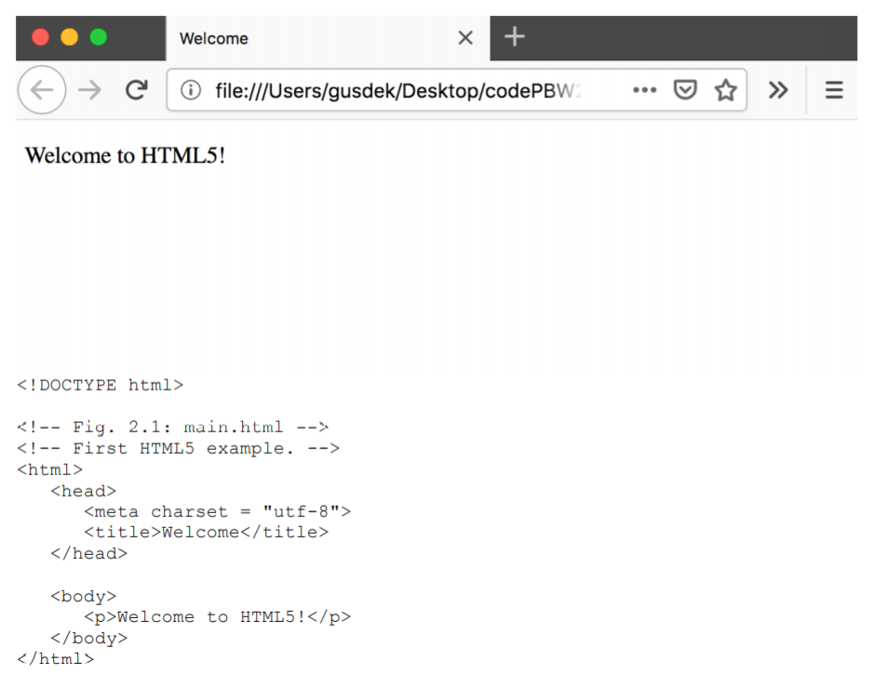

Slide 11
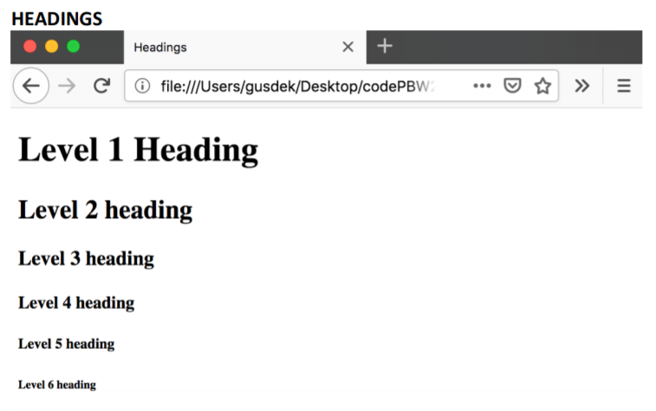
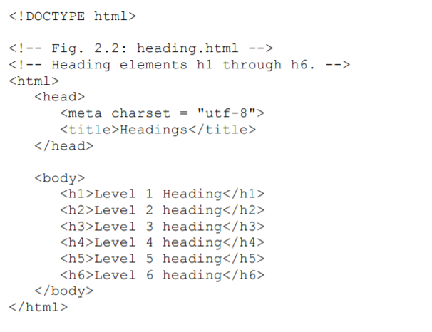

Slide 12
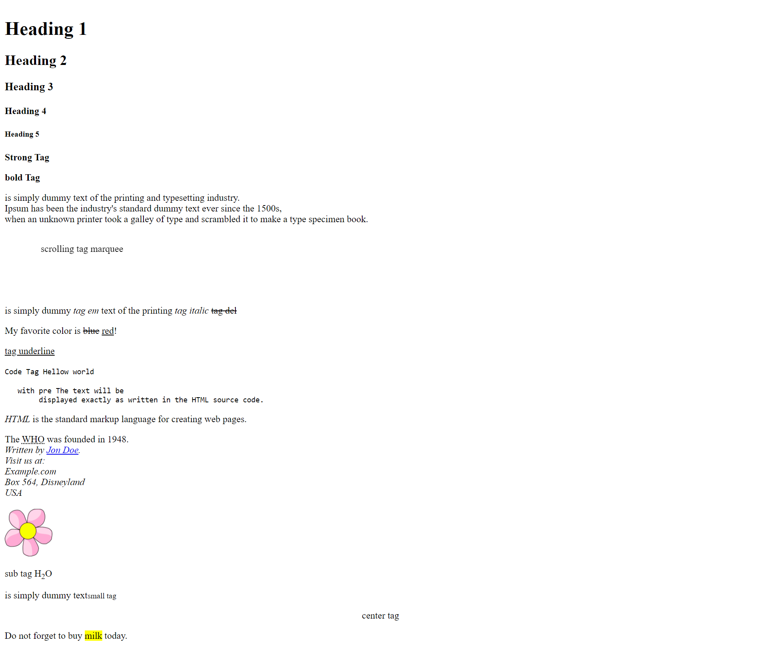
Tugas 1 Buatlah sebuah halaman web HTML seperti gambar di sebelah kanan Dikumpul di github. Buat satu folder tugas 1 di dalam repo praktikum Deadline: Kamis pukul 20.00 WITA

